Slide 1
DOSSIER DE CANDIDATURE
Audit Demonstration Conseil
Audit Plateforme de donnees territoriales et API metier
Audit Syndicat de Demonstration · 2099-11-30

Slide 2
Lecture du support
Synthese de proposition pour revue. Le Word contient les fiches completes de mise en oeuvre et de recette, ainsi que le registre des pieces. Les reserves restent ouvertes avant depot.

Slide 3
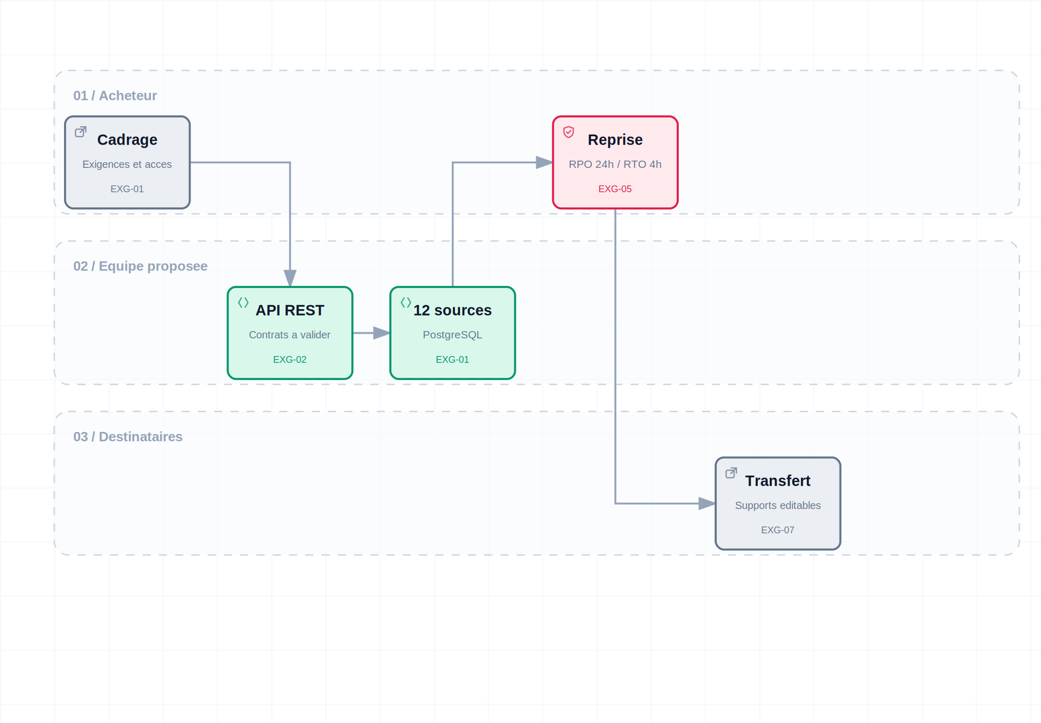
Deroulement propose et preuves

Slide 4
Resume executif (1/2)
Audit Demonstration Conseil propose de traiter Audit Plateforme de donnees territoriales et API metier.
Marche fictif: centraliser les donnees territoriales, fiabiliser les indicateurs et exposer des API aux
applications metier. Le titulaire doit assurer la reprise, la mise en service et le transfert. La duree
contractuelle est de 9 mois.
La matrice couvre 14 points source, sans conclure automatiquement a la conformite. Les fiches precisent
la mise en oeuvre, les livrables, les tests et les dependances; les references et certifications restent
soumises au controle des pieces.
Acheteur: Audit Syndicat de Demonstration
Date limite de depot: 2099-11-30
Budget publie, distinct du prix propose: 360000 EUR

Slide 5
Resume executif (2/2)
Points d'admissibilite a lever: ISO 27001

Slide 6
Presentation de la societe (1/3)
Audit Demonstration Conseil SAS presente ici sa capacite a tenir Audit Plateforme de donnees
territoriales et API metier, avec les seuls elements deja inscrits au dossier societe.
Audit Demonstration Conseil SAS intervient comme Architecture data, integration et qualite des donnees /
Data, API, Architecture, Cloud.
Marches deja couverts au dossier : MOE, AMOA.
Projets deja realises : plateforme data, API metier.
Ce que le dossier met en avant, sans ajout : Cartographie des flux, Tests automatises de non-regression.
Fiche d'identite
Enseigne : Audit Demonstration Conseil

Slide 7
Presentation de la societe (2/3)
Raison sociale : Audit Demonstration Conseil SAS
Specialite : Architecture data, integration et qualite des donnees
Metiers : Data, API, Architecture, Cloud
Types de marches : MOE, AMOA
Types de projets : plateforme data, API metier
Certifications au dossier : ISO 9001
Effectif : 12
Chiffre d'affaires : 1200000

Slide 8
Presentation de la societe (3/3)
Contact : audit@example.invalid / +33 1 00 00 00 00 / https://example.invalid/audit
Pays de l'avis : FR
A completer au dossier societe (aucune invention)
Pays d'intervention
Partenaires
Implantations

Slide 9
Reponse technique (1/7)
Audit Plateforme de donnees territoriales et API metier
Architecture proposee a partir des exigences source. Les choix ci-dessous restent soumis a validation;
aucun fournisseur ou composant absent de l'avis n'est declare acquis.
Integration et reprise (R004)
Cartographier les sources, cles et regles de transformation; isoler les rejets, rendre les reprises
rejouables et rapprocher les donnees chargees des sources.
Matrice source-cible, traitements versionnes, journal de rejets et rapport de rapprochement.
Decision a valider: Acces aux sources et dictionnaire metier valides par leurs proprietaires.
Interfaces et contrats (R005)

Slide 10
Reponse technique (2/7)
Decrire les contrats d'interface, les versions et les erreurs; appliquer les droits par usage et tracer
les appels sans exposer les donnees sensibles.
Contrats d'API editables, catalogue des erreurs, matrice des droits et tests de contrat.
Decision a valider: Contrats des applications consommatrices et identites de test accessibles.
Securite et acces (R005, R007)
Inventorier les donnees sensibles et les flux; traduire les usages en habilitations, definir la gestion
des secrets et verifier la protection des traces et sauvegardes.
Matrice des habilitations, analyse des flux sensibles, procedures de gestion des secrets et rapport des
controles.

Slide 11
Reponse technique (3/7)
Decision a valider: Validation des regles de securite par le responsable habilite de l'acheteur.
Environnements et deploiement (R007)
Documenter les environnements et flux autorises; preparer le deploiement reproductible, la configuration,
les controles de sante et le retour a la version precedente.
Dossier d'environnement, configurations versionnees, procedure de deploiement et procedure de retour
arriere.
Decision a valider: Hebergeur, localisation, capacite et responsabilites d'exploitation a faire
approuver.
Continuite et restauration (R008)

Slide 12
Reponse technique (4/7)
Definir le perimetre sauvegarde, la retention et les responsabilites; executer une restauration isolee et
mesurer la perte de donnees et le temps de reprise.
Plan de sauvegarde, procedure de restauration et proces-verbal avec horodatages et rapprochement des
donnees.
Decision a valider: Perimetre des donnees, acces de restauration et objectifs de reprise confirmes.
Qualite et recette (R006)
Faire valider les regles metier et les resultats attendus; relier chaque test a l'exigence, versionner
les jeux de recette et qualifier les anomalies avant correction.
Catalogue des regles, cahier de recette trace aux exigences, registre des anomalies et proces-verbal de
recette.

Slide 13
Reponse technique (5/7)
Decision a valider: Jeux de donnees representatifs, regles et seuils de recette approuves par le metier.
Documentation livrable (R009)
Constituer les documents demandes a partir des versions effectivement livrees; identifier leurs auteurs,
leur version, leurs destinataires et les renvois entre contrats, donnees et procedures.
Documents editables demandes par l'exigence, index des versions et liste des liens vers les livrables
correspondants.
Decision a valider: Liste des formats et responsables de validation documentaire a confirmer.
Documentation et transfert (R010)

Slide 14
Reponse technique (6/7)
Rediger les procedures sur la solution livree; preparer des exercices par role et faire executer les
operations par les destinataires a partir des supports editables.
Guides editables, supports de transfert, exercices pratiques et registre des questions et actions
ouvertes.
Decision a valider: Participants, droits de test et perimetre des operations a transferer confirmes.
Pilotage et jalons (R011, R012)
Construire le calendrier a partir des livrables et dependances; suivre avancement constate, risques et
decisions attendues, puis faire approuver tout changement de perimetre.
Planning de reference, registre des decisions, suivi des risques et rapport d'avancement relie aux
livrables.

Slide 15
Reponse technique (7/7)
Decision a valider: Date de notification, disponibilite des interlocuteurs et delais de validation a
confirmer.
Tracabilite de la reponse (R013)
Conserver les identifiants et libelles de l'acheteur; relier chaque exigence a la fiche de reponse, au
livrable attendu et a la preuve de recette, avec un statut distinct pour les reserves.
Matrice editable des exigences, reponses, livrables, pieces et reserves; index des justificatifs.
Decision a valider: Version complete du cahier et acces aux annexes cites necessaires.
Contraintes et technologies citees par l'acheteur: 9 mois; 12 sources; PostgreSQL; API REST; RPO de 24
heures et RTO de 4 heures.

Slide 16
Methodologie (1/2)
Methode declaree par le candidat: Cadrage des usages et du dictionnaire de donnees avec les utilisateurs.
Conception des contrats d'interface. Developpement versionne avec tests de non-regression, recette
contradictoire et transfert aux exploitants.
La sequence proposee ci-dessous organise les reponses detaillees; le passage au jalon suivant depend
d'une preuve acceptee.
Phase · Entree · Livrable et preuve · Condition de passage
Cadrage · Acces, perimetre, exigences et preuves · Cartographie, decisions et matrice source-cible ·
Perimetre et criteres approuves par l'acheteur
Conception · Cadrage approuve et contraintes source · Dossier d'architecture, contrats, plan de recette ·
Choix techniques et scenarios de recette approuves

Slide 17
Methodologie (2/2)
Realisation et verification · Conception validee et environnements accessibles · Livrables versionnes,
tests et traces d'execution · Tests relies aux exigences examines et ecarts qualifies
Recette et mise en service · Livrables verifies et jeux de recette disponibles · Proces-verbal, reserves
et plan de retour arriere · Decision de mise en service prise par l'acheteur
Transfert et cloture · Solution acceptee et exploitants disponibles · Documentation editable, exercices
et registre des actions · Autonomie observee et responsabilites transferees
Trace de recette: chaque fiche R porte son texte source, la proposition, les livrables, les scenarios de
verification et les dependances. L'acheteur valide les seuils absents avant execution des essais.

Slide 18
Suivi et indicateurs (1/2)
Dispositif de suivi propose a la commission. Les cibles chiffrees absentes du dossier restent ouvertes :
elles ne sont pas inventees comme SLA.
Date limite de depot : 2099-11-30.
Jours restants lus dans l'avis : 60.
Indicateurs proposes (a contractualiser)
Indicateur · Lecture · Cible
Avancement · % de jalons tenus vs planning valide · a figer
Qualite · anomalies ouvertes / fermees a chaque comite · a figer

Slide 19
Suivi et indicateurs (2/2)
Delai · ecart vs date limite et vs jalons internes · depot avant l'echeance
Conformite · lignes de la matrice encore ouvertes · 0 ligne ouverte au depot
Risques · risques ouverts, proprietaire, echeance de mitigation · revue a chaque comite
Frequence de reporting lue dans l'avis : comite de pilotage hebdomadaire.

Slide 20
Planning et jalons (1/5)
Planning et jalons. Les seules dates fermes sont celles lues dans l'avis.
Date limite : 2099-11-30.
Charge / duree de mission : duree contractuelle est de 9 mois.
Equipe au dossier :
Chef de projet: Audit Camille Martin
Architecte data: Audit Sam Diallo
Ingenieure qualite: Audit Lea Bernard
A. Calendrier de depot de l'offre

Slide 21
Planning et jalons (2/5)
1. Cadrage et lecture du CDC / de l'avis
2. Offre technique (architecture, methode, references)
3. Offre financiere et pieces administratives
4. Relecture interne et remarques
5. Depot avant 2099-11-30
B. Jalons de realisation (ordre de travail, sans dates inventees)
1. Lancement et cadrage
2. Conception fonctionnelle et technique

Slide 22
Planning et jalons (3/5)
3. Realisation et integrations
4. Recette, transfert et cloture
Phases deja presentes dans la methode ou les modeles :
Marche fictif: centraliser les donnees territoriales, fiabiliser les indicateurs et exposer des API aux
applications metier. Le titulaire doit assurer la reprise, la mise en service et le transfert. La duree
contractuelle est de 9 mois.
EXG-01. Integrer 12 sources PostgreSQL par traitements incrementaux quotidiens; rejeter les
enregistrements invalides sans bloquer les donnees valides et conserver une trace exploitable de chaque
rejet.

Slide 23
Planning et jalons (4/5)
EXG-02. Exposer des API REST versionnees aux applications metier; filtrer les acces par role et
journaliser les consultations de donnees sensibles.
EXG-03. Garantir une qualite mesurable des indicateurs de mobilite: completude, unicite et coherence
temporelle. Les regles metier et les seuils seront valides avec l'acheteur avant la recette.
EXG-04. Heberger les donnees en France, chiffrer les echanges et les sauvegardes et separer les
environnements de test et de production. Le fournisseur d'hebergement reste a proposer.
EXG-05. Demonstrer une restauration depuis sauvegarde avec RPO de 24 heures et RTO de 4 heures. Le
proces-verbal doit consigner les horodatages et les donnees effectivemen

Slide 24
Planning et jalons (5/5)
Les jalons de realisation sont soumis aux conditions de passage de la methodologie: cadrage approuve,
conception validee, preuves de tests, decision de recette, transfert. Les dates intermediaires et la
charge sont a estimer apres validation des acces et des ressources; aucune repartition de la duree totale
n'est supposee.

Slide 25
Equipe
Chef de projet: Audit Camille Martin
Architecte data: Audit Sam Diallo
Ingenieure qualite: Audit Lea Bernard

Slide 26
Budget et bordereau
Volet financier. Aucun prix n'est invente.
Budget publie dans l'avis : 360000 EUR
Devise au dossier : EUR.
Bordereau au dossier :
Audit architecte data: 850 / EUR / jour
Audit ingenierie qualite: 650 / EUR / jour

Slide 27
References
References au dossier, lues au regard de Audit Plateforme de donnees territoriales et API metier.
Aucune reference n'est ajoutee hors dossier. Les montants ou attestations absents restent ouverts.
Audit Reprise des donnees territoriales (Audit Agglomeration de Demonstration)
Projet fictif: cartographie de sources PostgreSQL, API REST, tests de reprise et transfert aux
exploitants. Le profil ne fournit aucune mesure de disponibilite ni attestation ISO 27001.

Slide 28
Matrice de conformite (1/4)
ID · Exigence source · Reponse et statut · Pieces
R001 · La certification ISO 27001 est obligatoire. · Piece manquante; voir fiche R001 · Aucune preuve
jointe
R002 · Fournir trois references comparables · Preuves insuffisantes; voir fiche R002 · E003
R003 · les CV nominatifs de l'equipe. · Piece manquante; voir fiche R003 · Aucune preuve jointe
R004 / EXG-01 · EXG-01. Integrer 12 sources PostgreSQL par traitements incrementaux quotidiens; rejeter
les enregistrements invalides sans bloquer les donnees valides et conserver une trace exploitable de
chaque rejet. · Proposition a valider; voir fiche R004 · E001, E003

Slide 29
Matrice de conformite (2/4)
R005 / EXG-02 · EXG-02. Exposer des API REST versionnees aux applications metier; filtrer les acces par
role et journaliser les consultations de donnees sensibles. · Proposition a valider; voir fiche R005 ·
E001, E003
R006 / EXG-03 · EXG-03. Garantir une qualite mesurable des indicateurs de mobilite: completude, unicite
et coherence temporelle. Les regles metier et les seuils seront valides avec l'acheteur avant la recette.
· Proposition a valider; voir fiche R006 · E001
R007 / EXG-04 · EXG-04. Heberger les donnees en France, chiffrer les echanges et les sauvegardes et
separer les environnements de test et de production. Le fournisseur d'hebergement reste a proposer. ·
Proposition a valider; voir fiche R007 · E001
R008 / EXG-05 · EXG-05. Demonstrer une restauration depuis sauvegarde avec RPO de 24 heures et RTO de 4
heures. Le proces-verbal doit consigner les horodatages et les donnees effectivement restaurees. ·
Proposition a valider; voir fiche R008 · E001

Slide 30
Matrice de conformite (3/4)
R009 / EXG-06 · EXG-06. Livrer un dossier d'architecture, les contrats d'API, le dictionnaire de donnees,
le cahier de recette et les procedures d'exploitation dans des formats editables. · Proposition a
valider; voir fiche R009 · E001, E003
R010 / EXG-07 · EXG-07. Organiser le transfert aux administrateurs et une mise en situation autonome avec
les procedures remises; consigner les questions et les actions restantes dans un compte rendu. ·
Proposition a valider; voir fiche R010 · E001
R011 / EXG-08 · EXG-08. Tenir un comite de pilotage hebdomadaire. Le rapport doit relier avancement,
risques, decisions attendues et consommation de charge aux livrables contractuels. · Proposition a
valider; voir fiche R011 · E001
R012 / EXG-09 · EXG-09. Achever la mission en 9 mois apres notification. Les dates intermediaires seront
proposees apres validation des acces aux sources, des interlocuteurs metier et de l'environnement de
recette. · Proposition a valider; voir fiche R012 · E001

Slide 31
Matrice de conformite (4/4)
R013 / EXG-10 · EXG-10. Joindre une matrice reliant chaque exigence du present cahier a la reponse, aux
livrables et aux preuves de recette. Toute reserve doit etre explicite. · Proposition a valider; voir
fiche R013 · E001
R014 · Depot electronique sur le portail Audit, memoire technique et bordereau de prix separes. ·
Declaration a justifier; voir fiche R014 · E001

Slide 32
Reserves et points a valider (1/4)
Registre de revue avant engagement. Les recettes et les livrables sont des propositions; leur presence
dans ce dossier ne vaut pas acceptation ni preuve de conformite.
R001: Piece manquante. La certification ISO 27001 est obligatoire. (Aucune preuve jointe).
R002: Preuves insuffisantes. Fournir trois references comparables (E003).
R003: Piece manquante. les CV nominatifs de l'equipe. (Aucune preuve jointe).
R014: Declaration a justifier. Depot electronique sur le portail Audit, memoire technique et bordereau de
prix separes. (E001).
Dependances a lever:
Piece source et validation du responsable habilite avant depot.

Slide 33
Reserves et points a valider (2/4)
References demandees: 3; declarations disponibles: 1. Verifier comparabilite et attestations.
Acces aux schemas et droits de lecture sur les 12 sources PostgreSQL.
Definition et validation des regles de validation avec le metier avant le developpement.
Integration avec le fournisseur d'identite de l'acheteur (ou mise en place d'un annuaire dedie).
Definition des roles et des permissions par l'acheteur.
Definition des indicateurs de mobilite et de leurs champs obligatoires par le metier.
Acces a un jeu de donnees de reference pour definir les seuils temporels.
Validation de l'hebergeur propose par l'acheteur.

Slide 34
Reserves et points a valider (3/4)
Engagement contractuel de l'hebergeur sur la localisation et la securite.
Infrastructure de sauvegarde avec capacite suffisante pour stocker les sauvegardes et bande passante pour
la restauration.
Mise en production prealable de l'environnement cible.
Acces aux gabarits documentaires du syndicat (si existants) pour aligner la mise en page.
Validation du plan de documentation et des formats lors du cadrage initial.
Disponibilite des administrateurs sur les creneaux proposes.
Environnement de production stable et acces configures avant la session.

Slide 35
Reserves et points a valider (4/4)
Participation reguliere des membres du comite (au moins un representant du syndicat et un du titulaire).
Acces aux outils de suivi partages (compte utilisateur, permissions).
Date de notification, disponibilite des interlocuteurs et delais de validation a confirmer.
Version complete du cahier et acces aux annexes cites necessaires.
Avant depot: rapprocher le dossier du reglement de consultation complet, faire approuver la charge et le
prix, verifier toutes les pieces et obtenir la signature habilitee.

